Slide 1
Imagen de Portada
Padre Erick Félix, CM

Slide 2
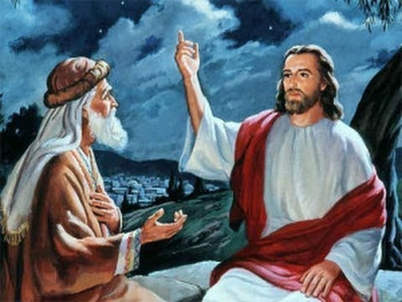
LECTIO DIVINA –DOMINGO 30 TO. - “A”
EL MANDAMIENTO MAS IMPORTANTE
Mateo 22, 34 - 40
EL
MANDAMIENTO
MÁS
IMPORTANTE.
29 Octubre de 2023

Slide 3
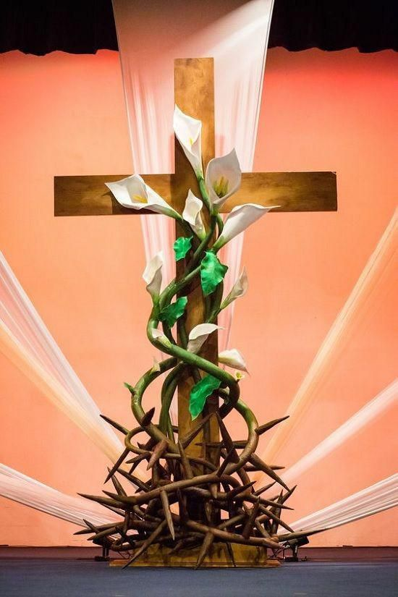
Ambientación: Una cruz, adornada con flores; Frase: Este es el amor más grande
Este es el amor más grande
Cantos sugeridos: Como el Padre me amó; Un mandamiento nuevo.

Slide 4
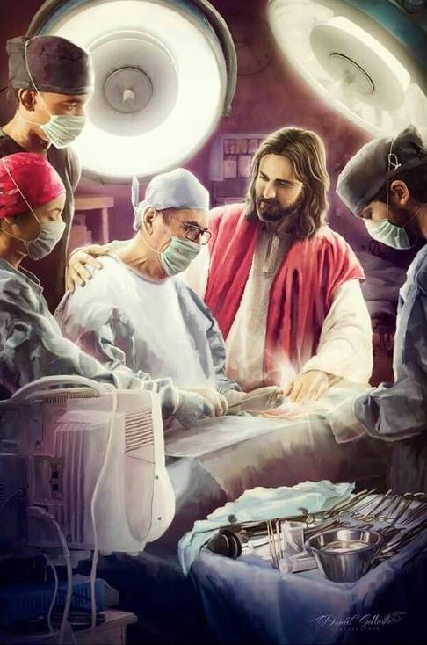
Ambientación: Amar a Dios y amar al prójimo: con el mismo corazón se debe amar a Dios y a todos los seres humanos.
El amor es la clave de toda la escritura; el amor lo unifica todo. Que en este vivir en el amor a Dios y a los más necesitados seamos modelo para todos los creyentes y para cuantos nos rodean.

Slide 5
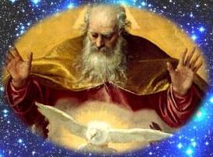
1.- Oración inicial
Permítenos, oh Padre amoroso, comprender y practicar la ley del amor.
Derrama tu espíritu de vida y renueva nuestro empobrecido corazón:
que podamos comprender tu ley,
más allá de nuestra mezquina conveniencia;
que podamos practicarla,
más allá de nuestra distinción de personas;
que encontremos en cada hermano
tu imagen y tu gloria.

Slide 6
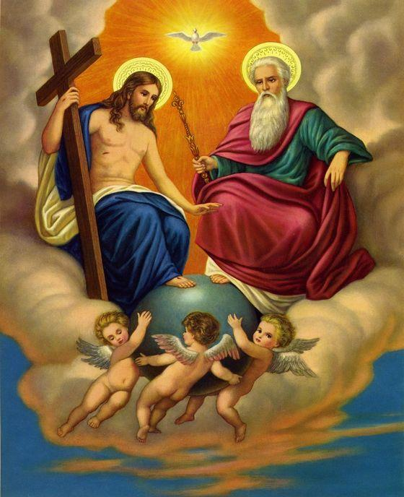
Para poder amarte en ellos, servirte en ellos, caminar contigo mientras caminamos a su lado.
Te lo pedimos por Jesucristo tu Hijo,
en quien tenemos cumplido el amor
y que vive y reina glorioso por los siglos. Amén.

Slide 7
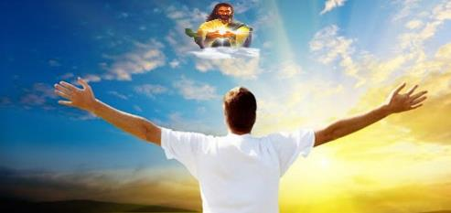
LECTIO
¿Qué dice el texto? Mateo 22, 34-40
Motivación:
Quien ama de verdad está libre de toda ley; quien ama de verdad no puede sino buscar el bien de quienes tiene junto a ellos y, por eso, no necesita ya de leyes que le vayan diciendo cómo actuar. Quien cumple lo determinado por la ley, si no sabe amar, va a ser “persona a medias”. Escuchemos.

Slide 8
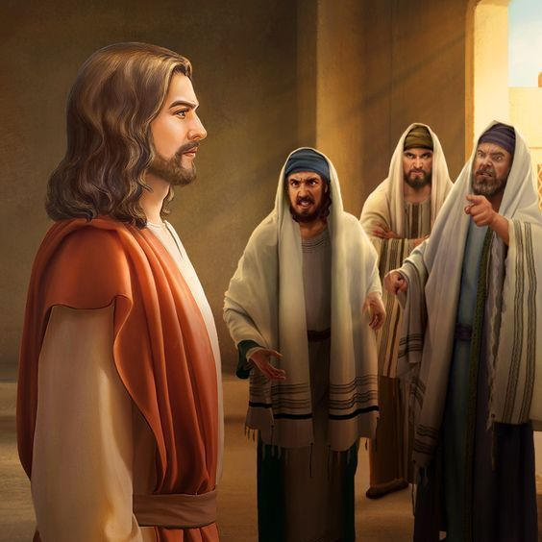
Mateo 22, 34-40
En aquel tiempo, los fariseos, al oír que Jesús
había hecho callar a los saduceos, formaron grupo, y uno de ellos, que era experto en la Ley, le preguntó para ponerlo a prueba:

Slide 9
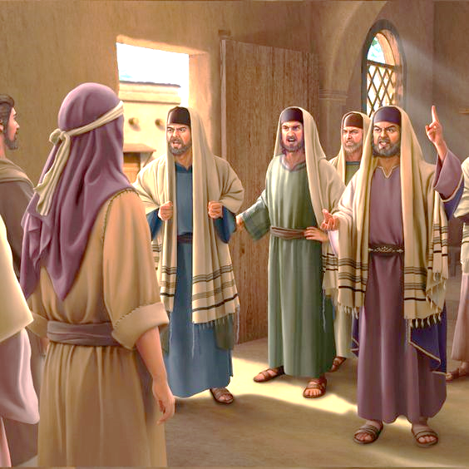
- Maestro, ¿cuál es el mandamiento principal de la Ley?

Slide 10
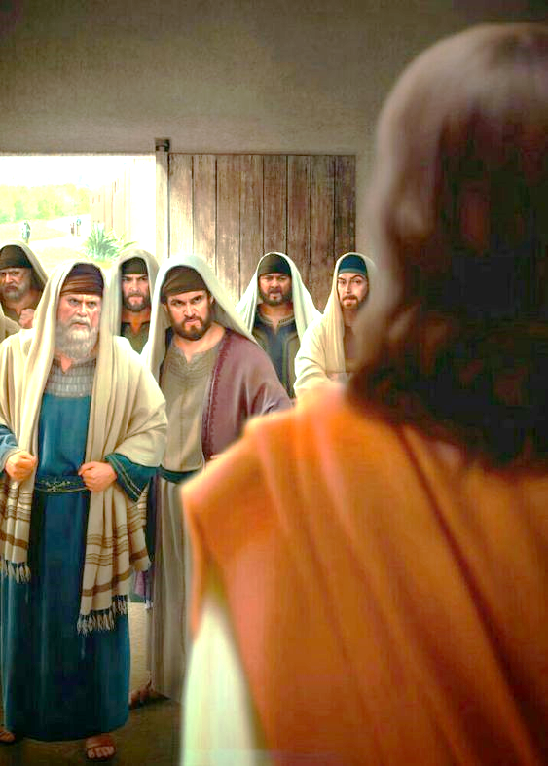
Él le dijo: -“Amarás al Señor, tu Dios con todo tu corazón, con toda tu alma, con toda tu ser”. Este mandamiento es el principal y primero.

Slide 11
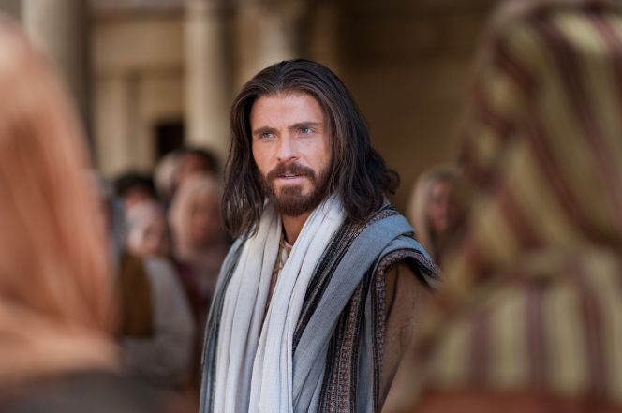
El segundo es semejante a él: “Amarás a tu prójimo como a ti mismo”.

Slide 12
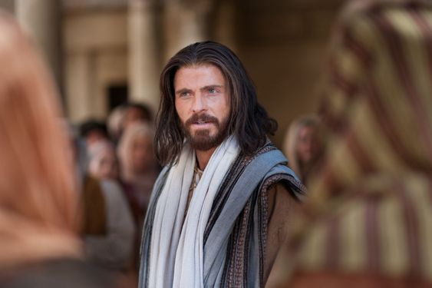
Estos dos mandamientos sostienen la Ley y los profetas”.

Slide 13
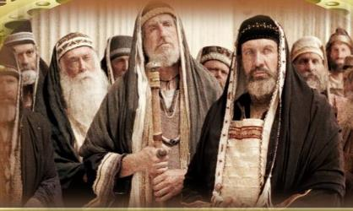
Preguntas para
la Lectura
¿Quiénes se acercan
a Jesús?
¿Con qué intención?

Slide 14
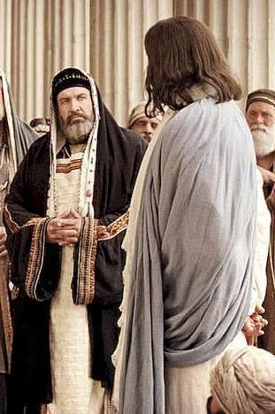
* ¿Qué le pregunta el maestro
de la ley a Jesús?

Slide 15
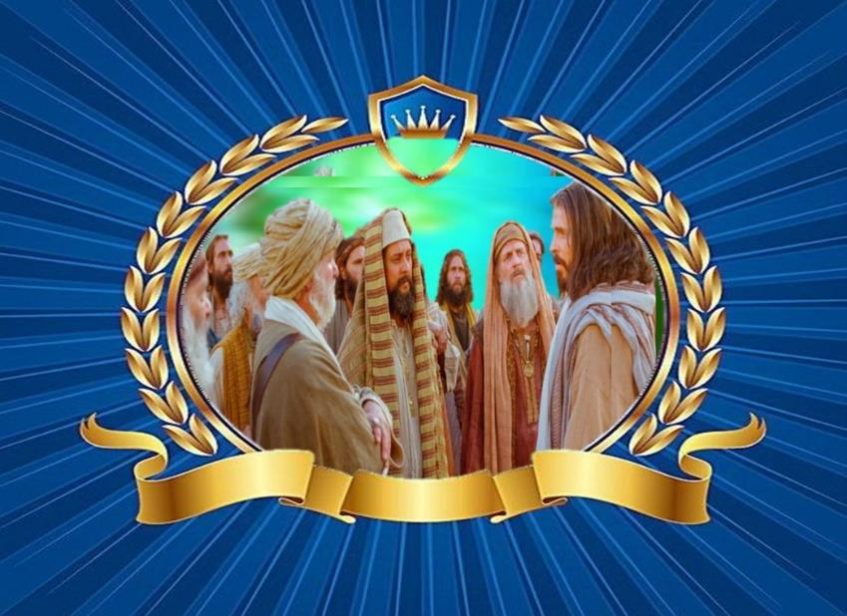
¿Cómo le responde Jesús?

Slide 16
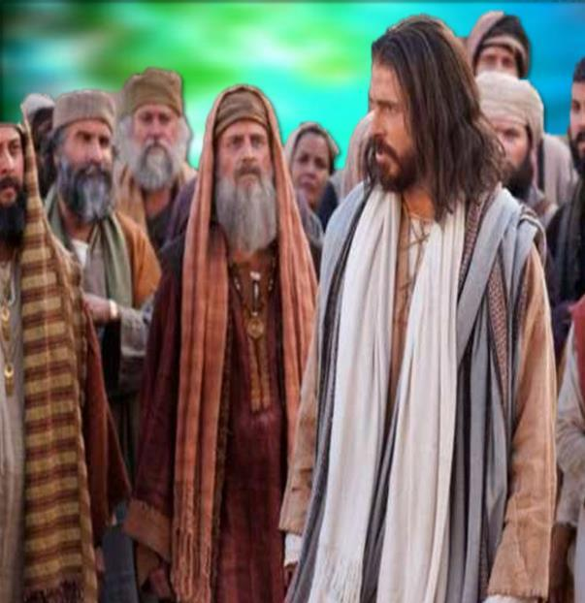
¿Qué mandamiento
les propone seguidamente?

Slide 17
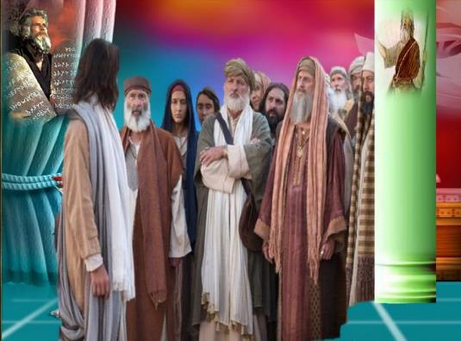
¿Qué significado
tienen las últimas
palabras de Jesús?

Slide 18
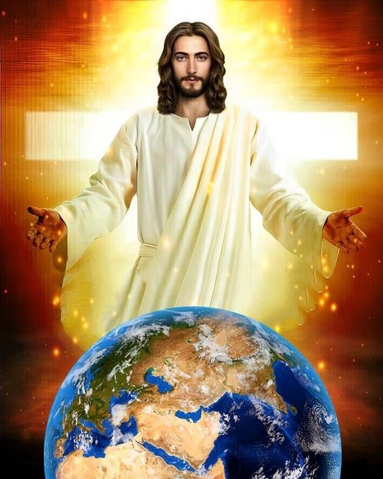
MEDITATIO
¿Qué ME dice el texto?
Motivación:
El amor es propuesto como la clave de nuestra relación con Dios y con nuestro prójimo. Ambas expresiones del amor son diferentes, pero están inseparablemente unidas. Reflexionemos sobre la novedad que significa este mandamiento en nuestra sociedad y en nuestras vidas.

Slide 19
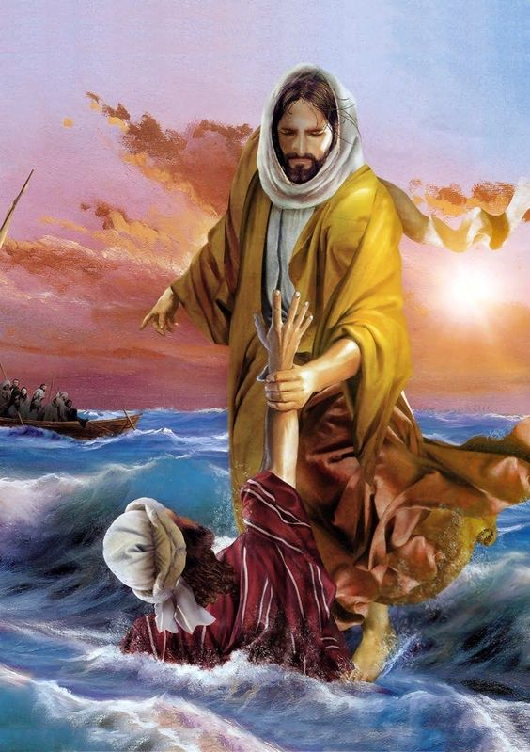
Amarás al Señor tu Dios…
¿Qué significa en
tu día a día amar a Dios
con todo el corazón?

Slide 20
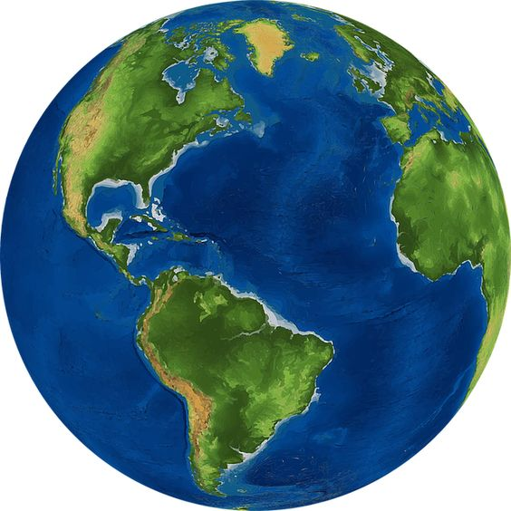
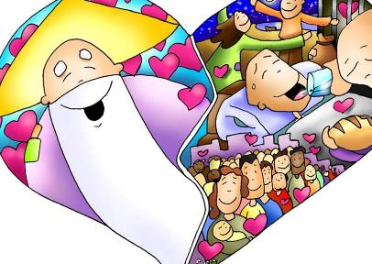
¿Realmente todo en tu vida
se ordena desde la práctica de este
primer mandamiento?

Slide 21
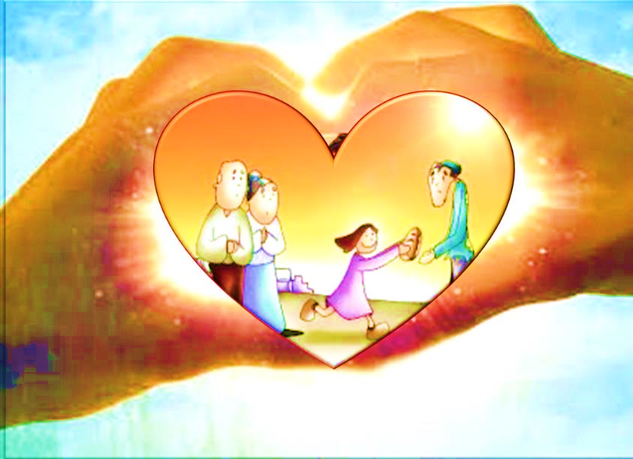
Amarás al prójimo… En un mundo
de tantas injusticias y
diferencias,
¿cómo
manifiesto mi amor a los
más débiles y desprotegidos?

Slide 22
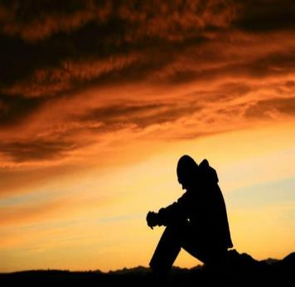
Como a ti mismo..
¿Cómo cuidas
tus proyectos
personales,
tu salud,
tu propia
felicidad?
¿Soy consciente que, si no me amo,
no podré amar, nunca bien a mí prójimo?

Slide 23
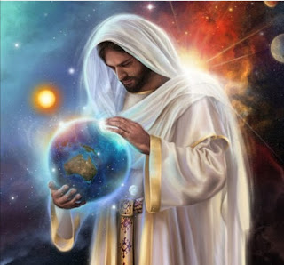
¿Qué características tendría una
sociedad construida sobre los pilares
del amor a Dios y al prójimo?

Slide 24
Luego de un tiempo de meditación personal, compartimos con sencillez nuestra reflexión, lo que el texto ME dice a mi propia realidad y situación personal.

Slide 25
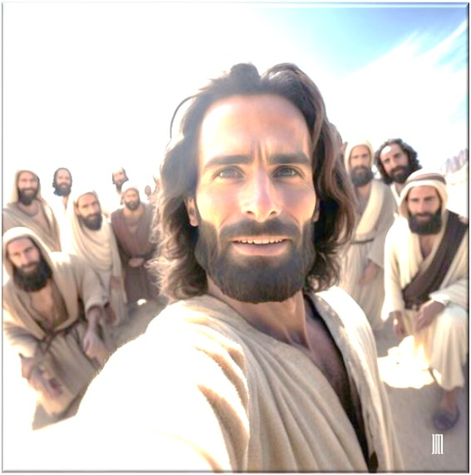
ORATIO
¿Qué le digo al Señor motivado por su Palabra?
Motivación:
Jesús es el mejor modelo de amor a Dios y a la humanidad. Obediente al Padre y comprometido
con la salvación de todos los seres humanos, lleva su amor hasta las últimas consecuencias muriendo en la cruz. Pidámosle que nos enseñe amar, que nos muestre el camino que conduce al amor perfecto a Dios y a los hermanos.

Slide 26
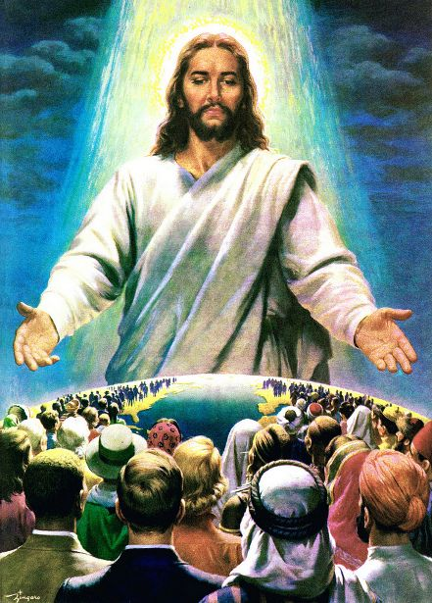
Luego de un tiempo de oración personal, podemos compartir en voz alta nuestra oración, siempre dirigiéndonos a Dios mediante la alabanza, la acción de gracias o la súplica confiada.

Slide 27
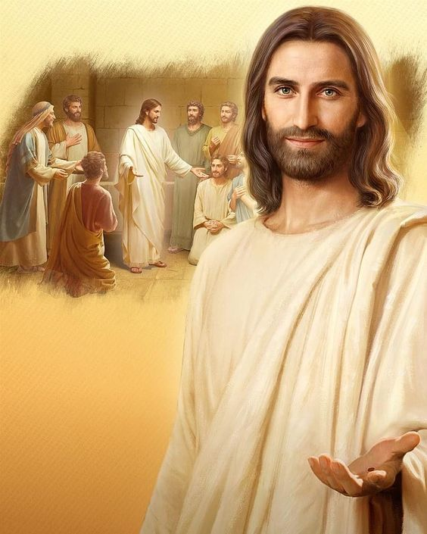
Salmo 17
Yo te amo,
Señor, tu eres mi fortaleza; Señor, mi roca, mi defensa, mi libertador.
Yo te amo, Señor, tú eres mi fortaleza.

Slide 28
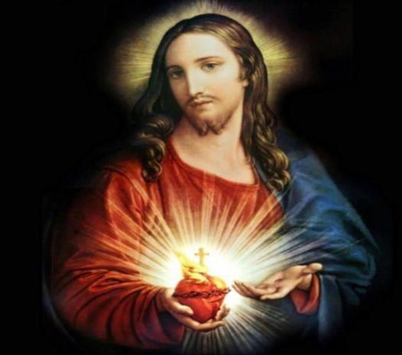
Dios mío, peña mía, refugio mío, escudo mío, mi fuerza salvadora, mi baluarte. Invoco al Señor de mi alabanza, y quedo libre de mis enemigos.
Yo te amo, Señor,tú eres mi fortaleza.

Slide 29
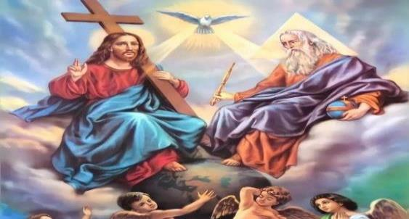
Viva el Señor, bendita sea mi Roca, sea ensalzado mi Dios y Salvador. Tú diste gran victoria a tu rey, tuviste misericordia de tu Ungido.
Yo te amo,Señor,tú eres mi fortaleza.

Slide 30
CONTEMPLATIO
¿Qué me lleva a hacer el texto?
Motivación:
cierta efusión del amante en el amado, o bien una complacencia y cariño que se tiene por la cosa que se ama, como el padre a su hijo, etcétera. Y el amor efectivo consiste en hacer las cosas que la persona amada manda o desea; de este amor es del que habla nuestro Señor… La señal de este amor, el efecto o el sello de este amor, hermanos míos, es lo que dice nuestro Señor, que los que le aman cumplirán su palabra.” (San Vicente de Paul XI, 736)
San Vicente hablando sobre el amor a Dios expresa las cualidades del verdadero amor:
“Amar a alguien, propiamente hablando, es querer su bien. Según esto, amar a nuestro Señor es querer que su nombre sea conocido y manifestado a todo el mundo, que reine en la tierra, que se haga su voluntad en la tierra como en el cielo.
Pues bien, hay que señalar que el amor se divide en afectivo y efectivo. El amor afectivo es

Slide 31
Compromiso:
Pensar en una acción concreta para realizar en la semana donde exprese mi amor a Dios y al prójimo.
En nuestro grupo, comunidad: testimoniar a través de nuestro quehacer pastoral el gran amor que Dios nos tiene.

Slide 32
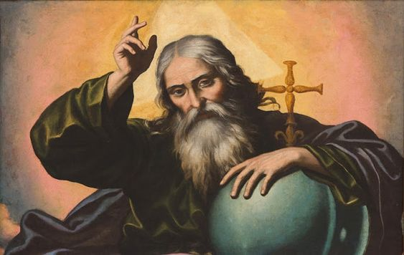
Oración final
Te damos gracias, Padre,
porque Jesús nos resume tu ley en un solo mandamiento, centrado en el amor a ti y al prójimo.
Gracias también porque tu Espíritu nos permite amarte como hijos y abrirnos al hermano, completando el círculo del amor en Cristo.

Slide 33
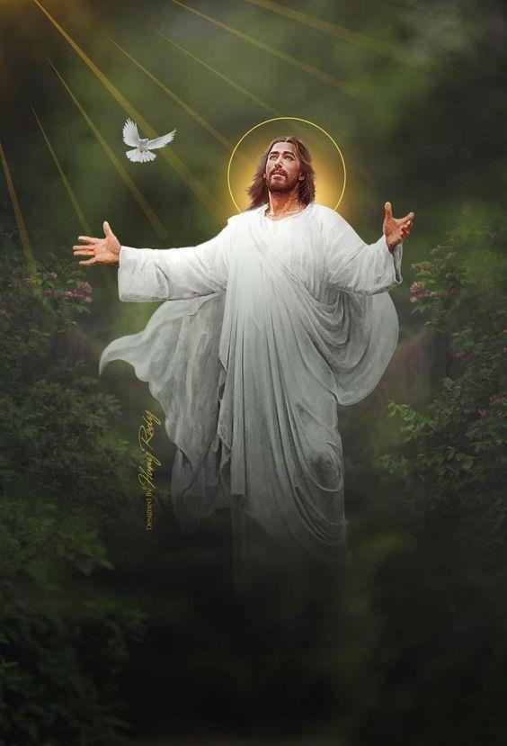
Te reconocemos, Señor, como nuestro verdadero y único Dios a quien debemos amar y servir con todo el ser, alma y corazón.
Ayúdanos, Señor, a abandonar los ídolos de nuestro egoísmo para centrarnos en el mandamiento principal y primero,
porque amarte a ti y al prójimo es cumplir tu ley enteramente.
Amén.

Slide 34
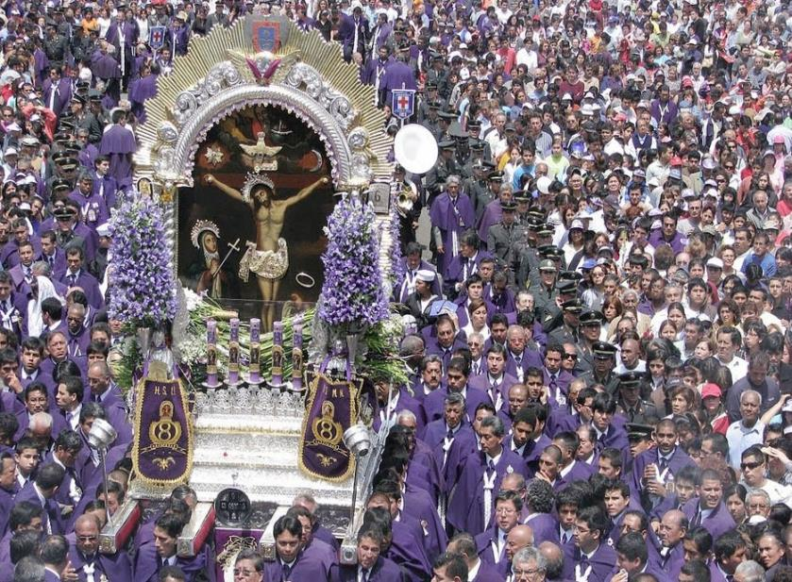
¡Señor de
los Milagros,
ruega por
Nosotros!
Texto de Lectio Divina: Padre César Chávez Alva (Chuno) C.ongregación de la Misión. www.cm.peru.com.pe
Power Point : Sor Pilar Caycho Vela - Hija de la Caridad de San Vicente de Paúl

